Slide 1
Pemrograman Terstruktur dengan Python
Rois Pakaya

Slide 2
Chapter 3
Pendahuluan Python

Slide 3
Karakteristik Python
Termasuk high level language
Multipurpose (desktop apps, CLI apps, web apps, machine learning, AI, robotics, big data analytics)
Multiplatform (didukung di multi OS)
Menggunakan interpreter
Sintaksnya bernilai ‘mahal’
Mendukung beberapa jenis dynamic datatypes: list, set, dataframe, string, array, dll dan juga fitur untuk manipulasinya
Didukung dengan banyak free libraries -> handal untuk datascience

Slide 4
Karakteristik Python
Mendukung OOP (Object Oriented Programming)
Script Python bersifat portable

Slide 5
Perbedaan Python dg yang Lain
Python menggunakan perpindahan baris untuk memisahkan antar ekspresi/perintah
Python menggunakan indentasi/tab untuk mendefinisikan scope pada blok kode programnya

Slide 6
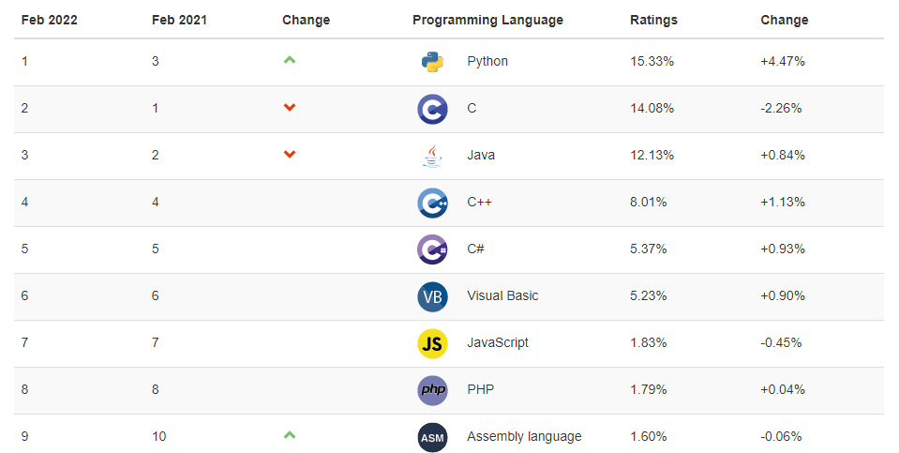
Kepopuleran Python
Sumber: https://www.tiobe.com/tiobe-index/

Slide 7
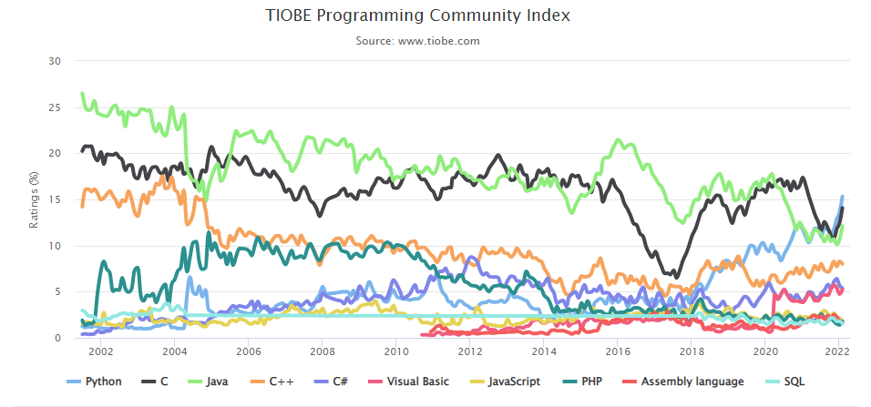
Kepopuleran Python

Slide 8
Distribusi Python
Single-distribution: langsung dapat diunduh di python.org
Bundled-distribution:
Anaconda Python
WinPython
ActivePython
CPython

Slide 9
Python IDE
Digunakan sebagai code editor dg fitur-fitur yang memudahkan dalam coding
Python IDEs:
Programiz Online Editor -> https://www.programiz.com/python-programming/online-compiler/
IDLE -> Included in Python single-distribution
PyCharm
Sublime Text 3
Atom
Thonny
Spyder

Slide 10
Chapter 4
Tipe Data Statis, Operator, Assignment, Variabel

Slide 11
Tipe Data Statis
Jenis tipe data Python: Statis dan Dinamis
Tipe data menunjukkan jenis/kategori dari sebuah nilai
Tipe data statis di Python:
Number
Integer (bilangan bulat), misal: …,-3, -2, -1, 0, 1, 2, …
Floating Point (bilangan riil), misal: 0.1, 0.002, -4.023
String
Misal: ‘a’, ‘3’, ‘hello’, ‘ ’
Boolean
Misal: True, False

Slide 12
Operator
Operator: mengoperasikan satu atau beberapa nilai sehingga diperoleh nilai yang baru
Jenis Operator:
Operator Aritmatika: mengoperasikan nilai berupa numbers
Operator String: mengoperasikan nilai berupa string
Operator Logika: mengoperasikan nilai Boolean
Operator Relasional: membandingkan dua buah nilai

Slide 13
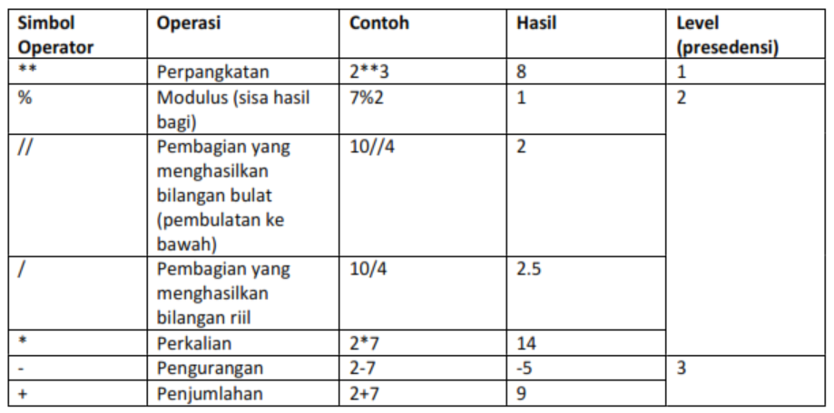
Operator Aritmatika
Hasil dari operasi menggunakan operator aritmatika akan dihasilkan nilai baru yang juga bertipe data number

Slide 14
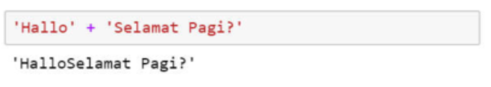
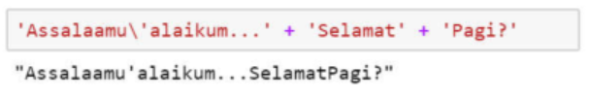
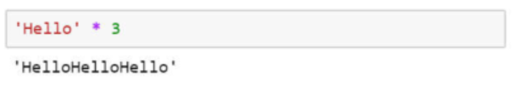
Operator String
String Concatenation (+) Untuk menggabungkan beberapa string menjadi satu buah string
String Replication (*) Untuk menggandakan string

Slide 15
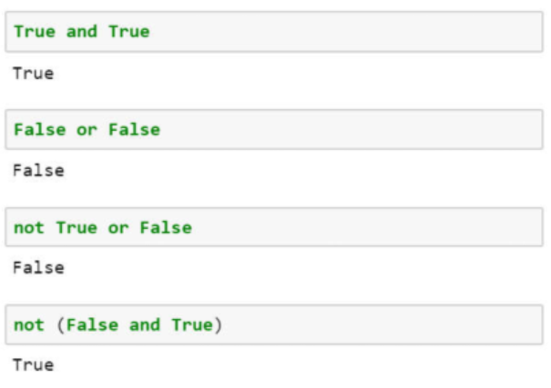
Operator Logika
Mengoperasikan nilai berupa Boolean
Hasil operasinya juga berupa nilai Boolean
Biasanya digunakan untuk menyatakan syarat di dalam struktur control IF, WHILE
Jenis operator logika:
AND
OR
NOT

Slide 16
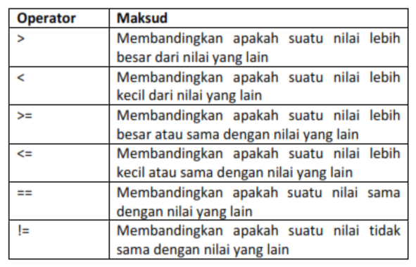
Operator Relasional
Digunakan untuk membandingkan nilai yang sejenis tipe datanya
Hasil operasinya berupa nilai Boolean

Slide 17
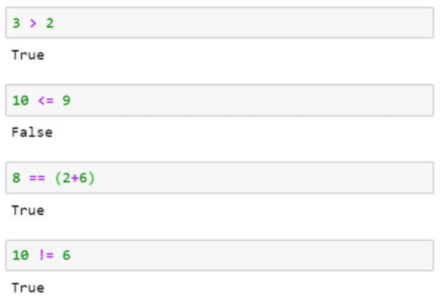
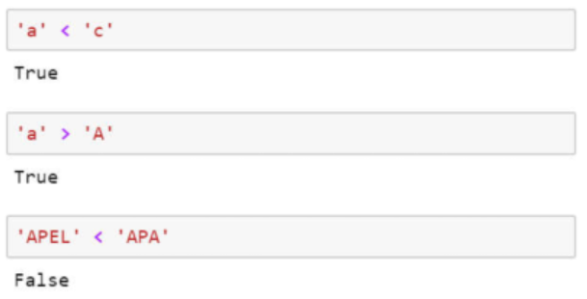
Operator Relasional
Contoh untuk number Contoh untuk string

Slide 18
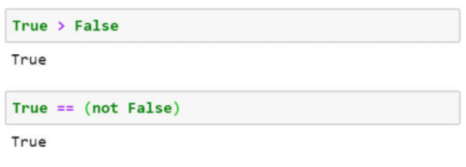
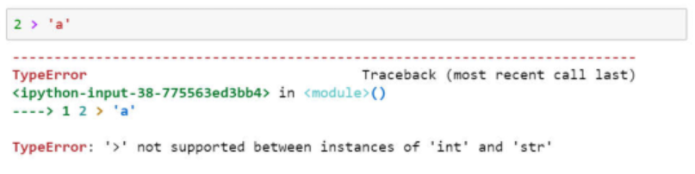
Operator Relasional
Contoh untuk Boolean
Contoh perbandingan yang tidak sama tipe datanya

Slide 19
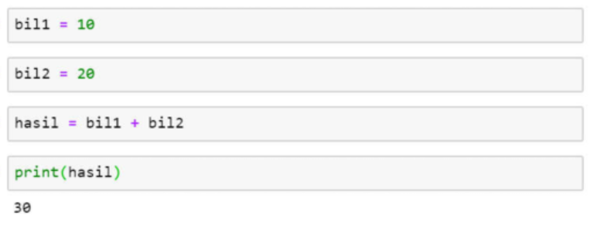
Assignment
Assignment: proses untuk menyimpan nilai ke dalam variabel
Tujuan: supaya nilai itu bisa diakses lagi untuk operasi selanjutnya
Cara: menggunakan =

Slide 20
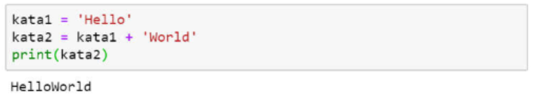
Assignment
Variabel statis hanya bisa untuk menyimpan satu nilai saja
Apabila sebuah variabel digunakan untuk menyimpan nilai, maka nilai yang sebelumnya tersimpan akan tertimpa dg yang baru

Slide 21
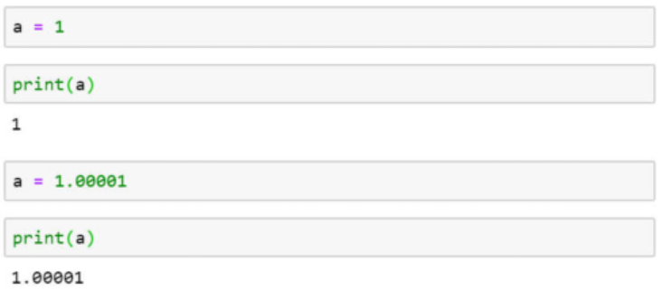
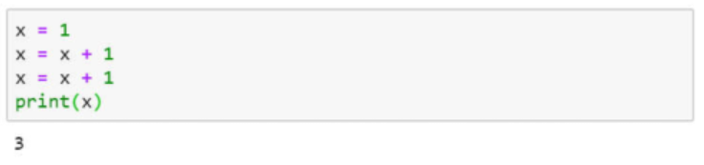
Assignment

Slide 22
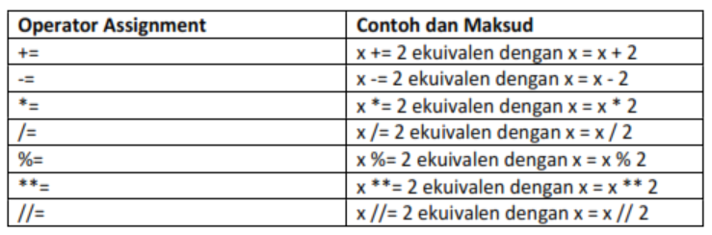
Assignment
Operator Assignment

Slide 23
Variabel
Digunakan untuk menyimpan sebuah nilai
Sebuah variabel di Python dapat menyimpan nilai dengan berbagai tipe data
Aturan:
Tidak boleh diawali dengan angka
Tidak boleh mengandung spasi
Hanya boleh mengandung huruf, angka, dan underscore

Slide 24
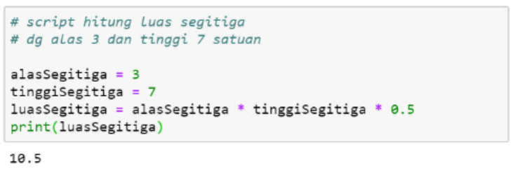
Variabel
Sebaiknya penamaan variabel sesuai dengan maksud/tujuan dibuatnya

Slide 25
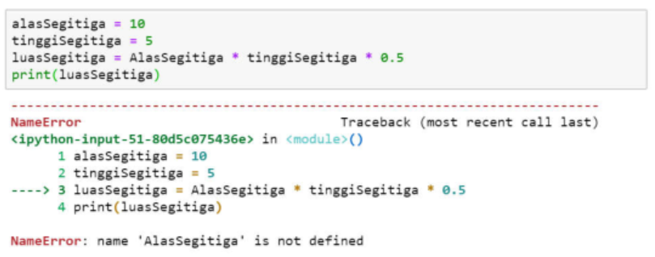
Variabel
Di Python, variabel bersifat case sensitive

Slide 26
Chapter 5
Statement Control

Slide 27
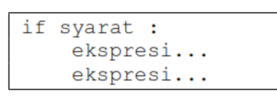
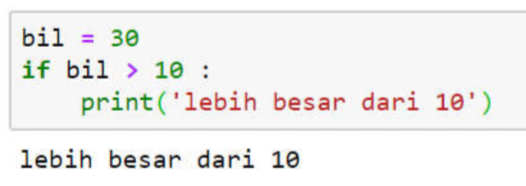
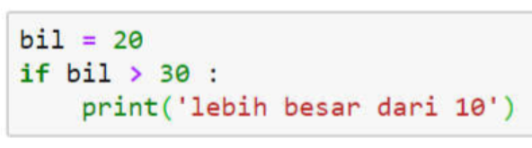
Statement Percabangan/Kondisional
Sintaks IF bentuk ke-1

Slide 28
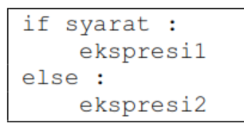
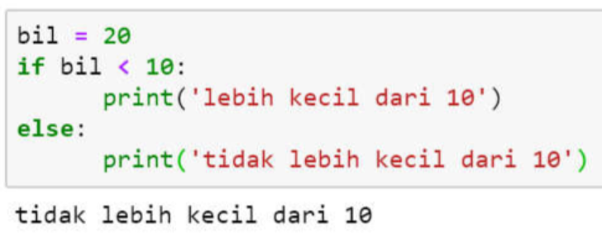
Statement Percabangan/Kondisional
Sintaks IF bentuk ke-2

Slide 29
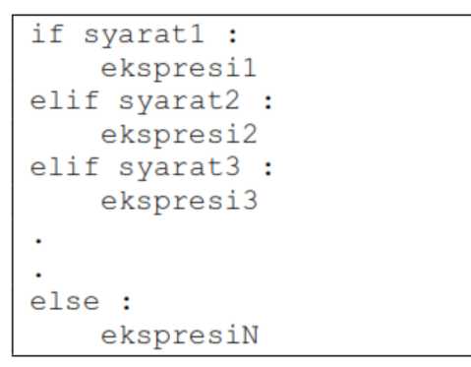
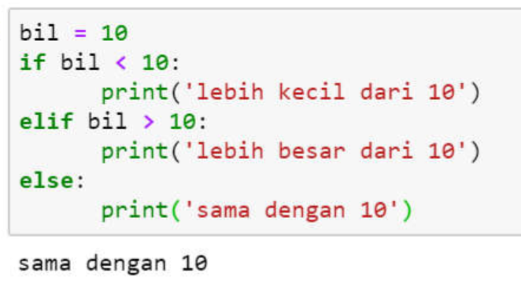
Statement Percabangan/Kondisional
Sintaks IF bentuk ke-3

Slide 30
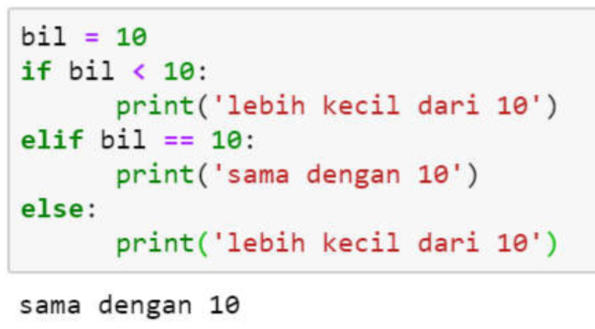
Statement Percabangan/Kondisional

Slide 31
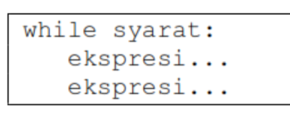
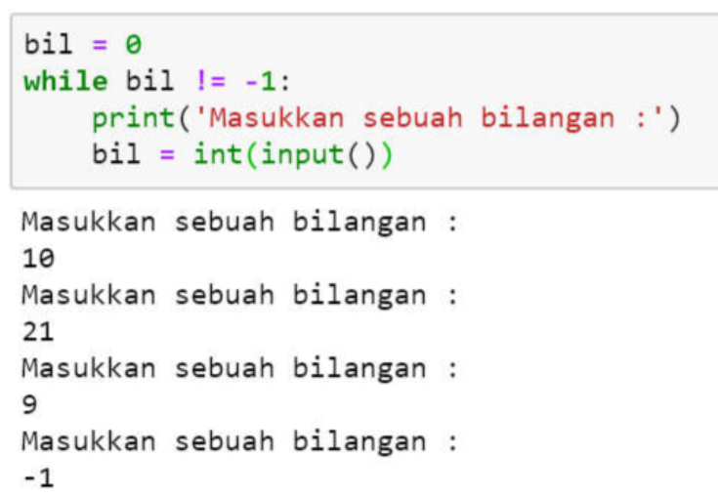
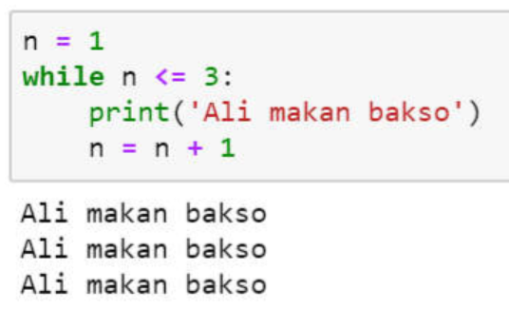
Statement Perulangan/Looping
Sintaks WHILE

Slide 32
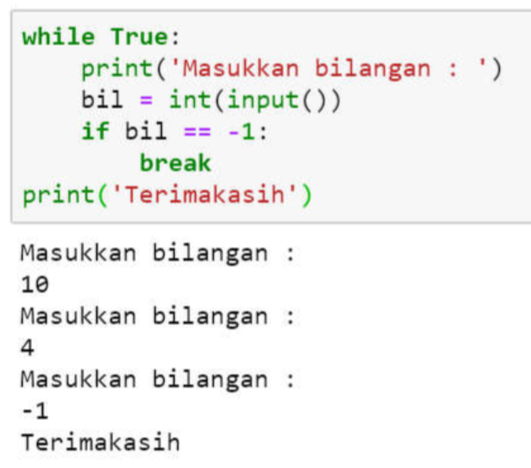
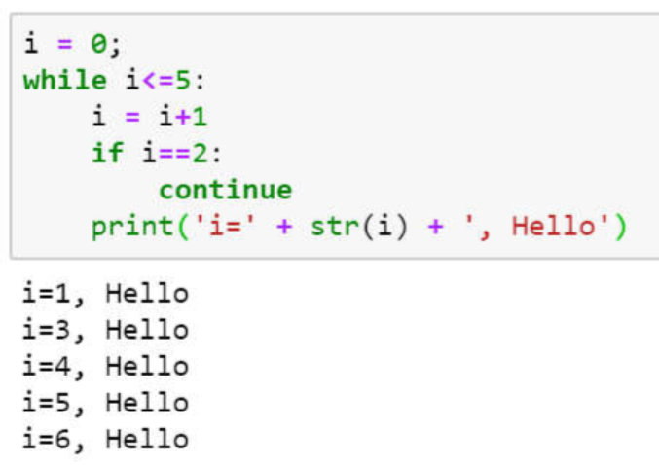
Statement Perulangan/Looping
Statement BREAK Statement Continue

Slide 33
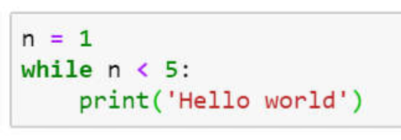
Statement Perulangan/Looping
Infinite Loop

Slide 34
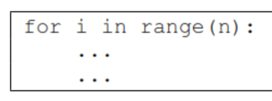
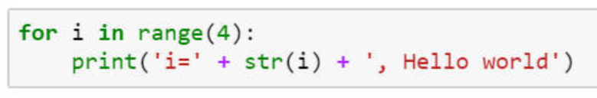
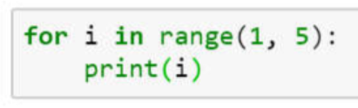
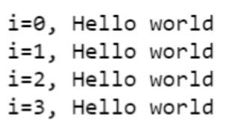

Statement Perulangan/Looping
Sintaks FOR

Slide 35
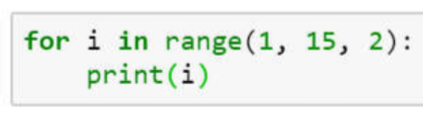

Statement Perulangan/Looping

Slide 36
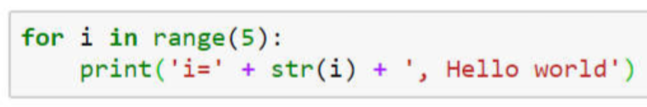
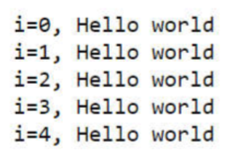
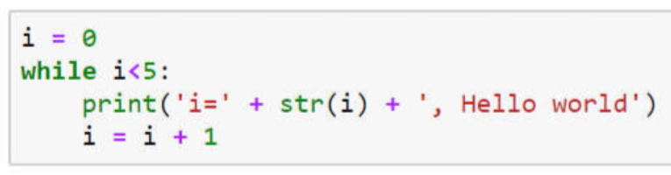
Statement Perulangan/Looping
Ekuivalensi WHILE & FOR

